Slide 1
2-dars
Davronbek Malikov

Slide 2

Bugun darsimizda:
Takrorlash
Ml yordamida qanday muammolarni xal qila olamiz?
Ml turlari tadbiqlari(Ml applications)
Github
Qo’shimcha material
Python:Malumot turlari, operations

Slide 3

Takrorlash

Slide 4
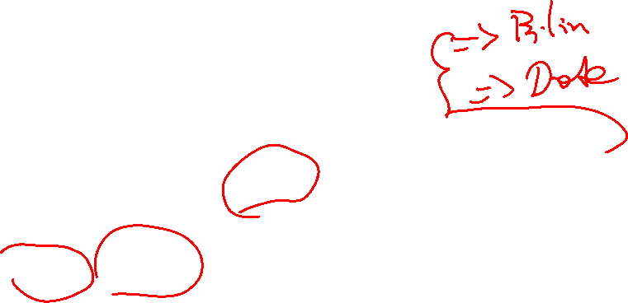
Takrorlash
Human learning va uning turlari
Machine learning va uning turlari
Machine learning: human learning yordamida
AI/ML da Proyekt(loyiha) qanday qilinadi? Qanday ketma ketliklar kerak?
Python(Vs code)

Slide 5

Machine learning turlari va uning tadbiqlari

Slide 6

Ml yordamida qanday muammolarni xal qila olamiz(1)
Berilgan muammo/ topshiriq Ml yordamida yechishimizga mosmi?
Malumotlar(Data) to’planishi va qisqacha muammoni nima ekanligini yozib olishimiz kerak
Misol: Next word prediction
Muammoni yechishdan maqsad nima? Nimalarga yoki nimaga erishamiz?
Insonni sog’ligiga e’tiborli bo’lishni , futbolchilar jarohat olish ehtimolini aniqlash va oldini olish

Slide 7
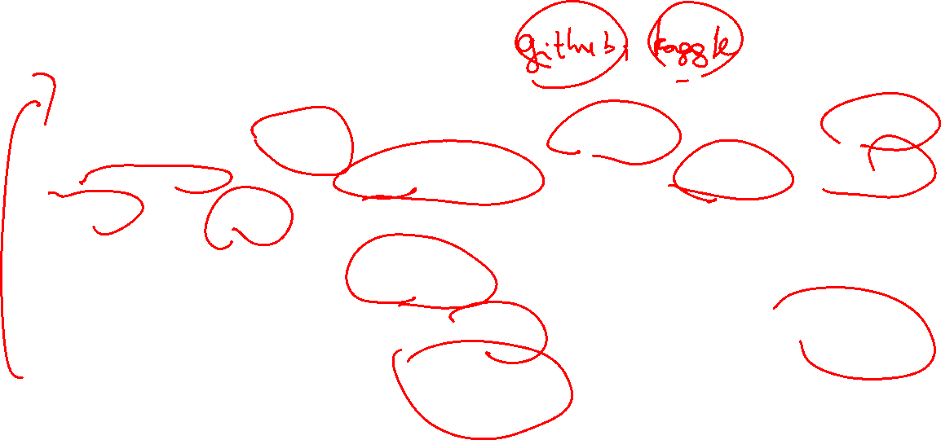

Ml yordamida qanday muammolarni xal qila olamiz(2)
Muammoni qanday yechamiz?
Malumotlarni to’plash--- Tayyorlash(tozalash, malumot turlarini moslashtirish….)--- model aniqlash----model baxolash(training, testing)----natija
Demak:
Bu muammo bizga mosmi?
Muammoni yechishdan maqsad?Nimalarga erisha olamiz?
Muammoni qanday yechamiz?

Slide 8
Machine learning yordamida qanday muammolarni xal qila olamiz?

Slide 9
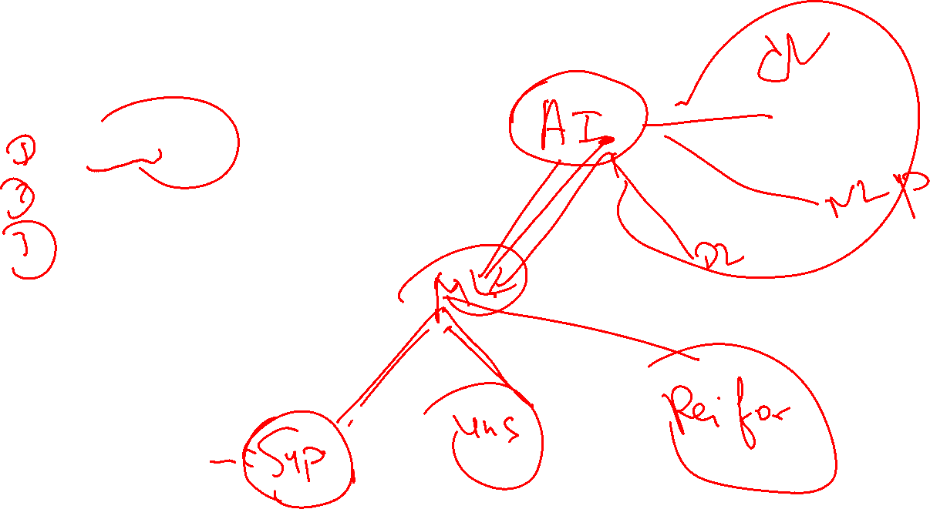
Ml turlari va uning tadbiqlari(1)
Supervised
Unsupervised
Reinforcement

Slide 10
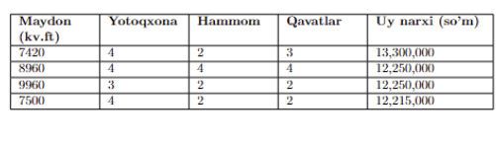


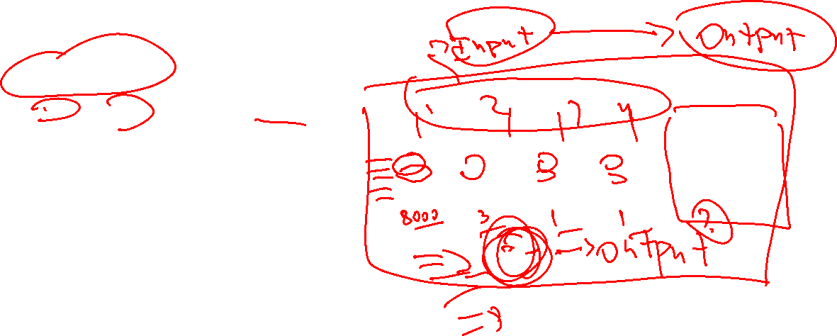
Ml turlari va uning tadbiqlari(2)
Supervised Ml
Input va output data berilishi kerak
Asosiy xususiyati berilgan malumotlar tarixiga ko’ra yangi xusiyatlar uchun uy narxini predict qiladi
Masalan:Maydoni:8900, Yotoqxonasi: 5ta, Hammom:3ta , Joylashgan qavati:1
Uy narxi?

Slide 11
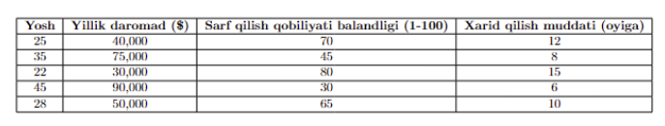
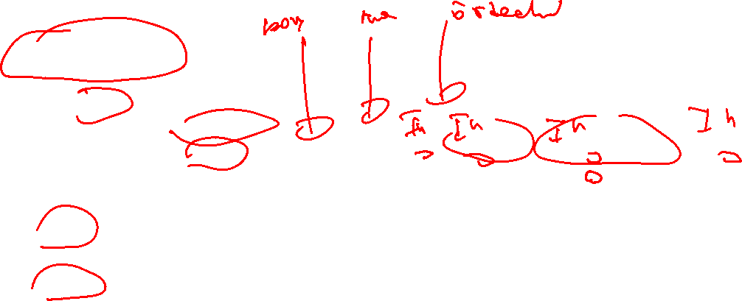
Ml turlari va uning tadbiqlari(3)
Unsupervised Ml
Faqat Input data beriladi
Asosiy xususiyati guruxlash, mahsulot qanday sotilishi.
Masalan:Masalan O’zbekiston xududi uchun qanday kinolar yaxshi ketyapti?
Kam yillik daromadga egalar uchun qanday mahsulotlar sotishimiz mumkin?

Slide 12
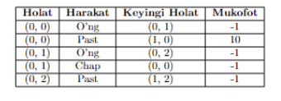


Ml turlari va uning tadbiqlari(4)
Reinforcement Ml
Qaror qilish
Predict qilmaydi
Masalan:Tesla Autopilot.

Slide 13
Github

Slide 14

Github
Guruh bo’lib yoki yakka tartibda malumotlatni saqlash, ulashish va loyihani doimiy nazorat qilish orqali rivojlantirish imkonini beruvchi platforma.
Gitlab, Gitbucket, SourceForge

Slide 15

Python:Malumot turlari, operations

Slide 16
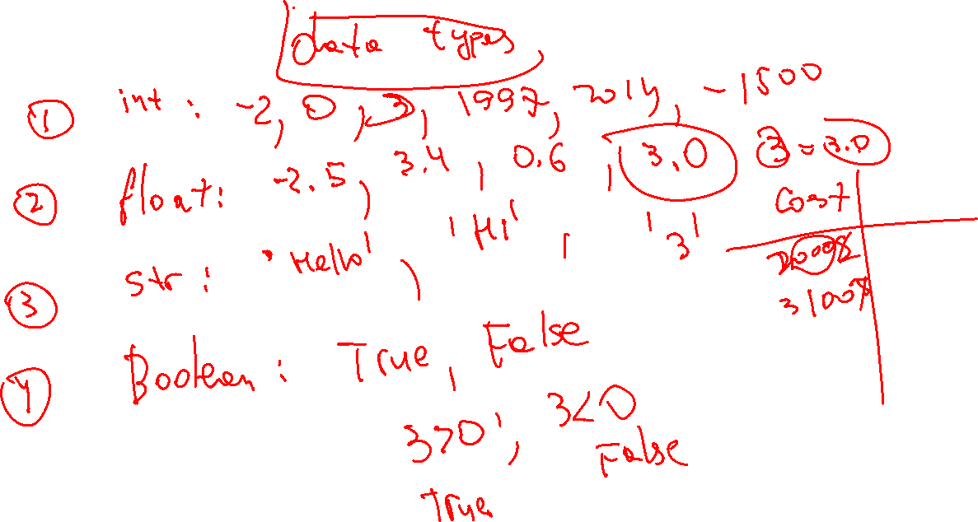

Slide 17
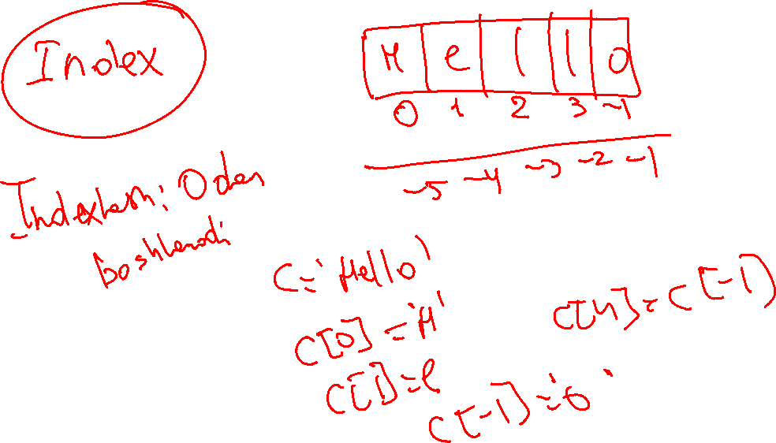

Slide 19

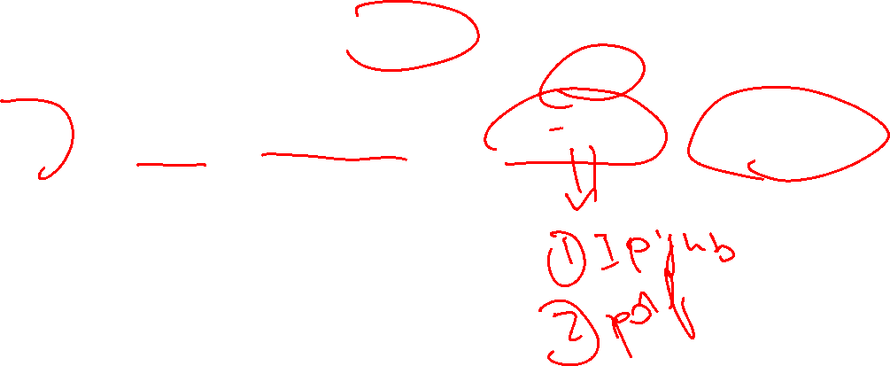
Keyingi darsimizgacha:
O’tilgan 2 ta mavzuni takrorlash
Faylda berilgan malumotlarni o’qish va savollarga javob berish
Python bo’yicha misollar yechish
Kurs bo’yicha taklif va savollarni yozish/ aytish
Github profil+ repository ochish, fayllarni yuklash+ link jonatish

Slide 20

Keyingi darsda:
Supervised Ml
Turlari va tadbiqlari
Python xaqida qisqacha malumotlar(Berilgan topshiriqlarni bajarish)

Slide 21
Barchaga rahmat!

